Slide 1


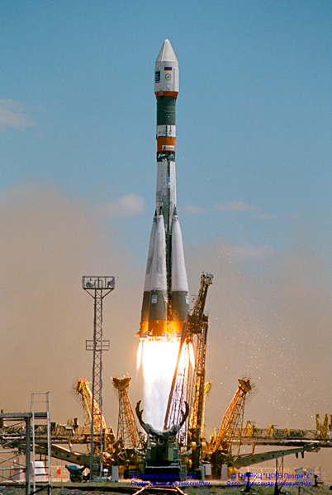
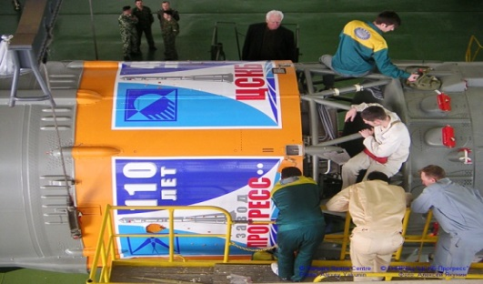
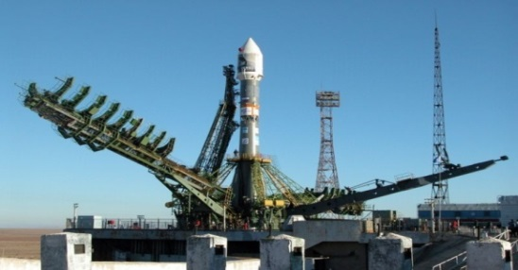
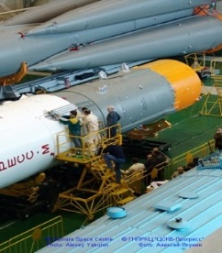
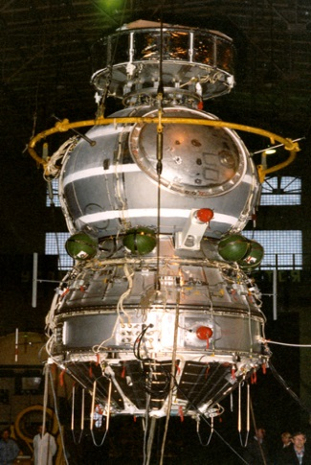
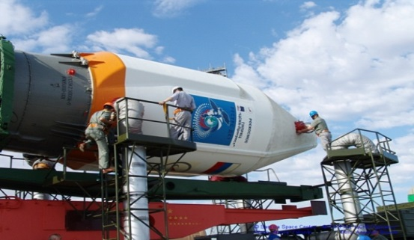
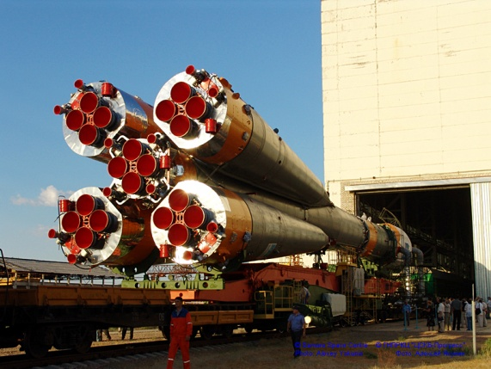
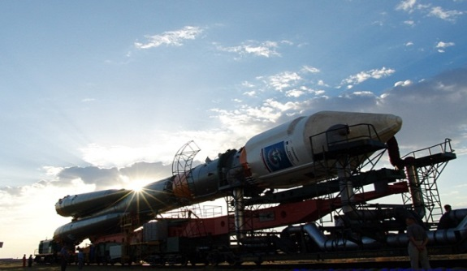
Sergey Krasilnikov
АО «Ракетно-космический центр «Прогресс»
Применение FDM 3D-печати в производстве
деталей и узлов изделий ракетно-космической техники
Начальник конструкторского отдела наземного оборудования,
Матвеев Виталий Александрович

Slide 2
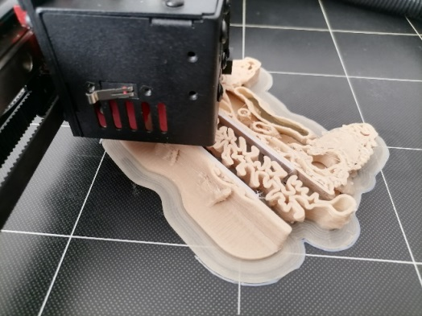
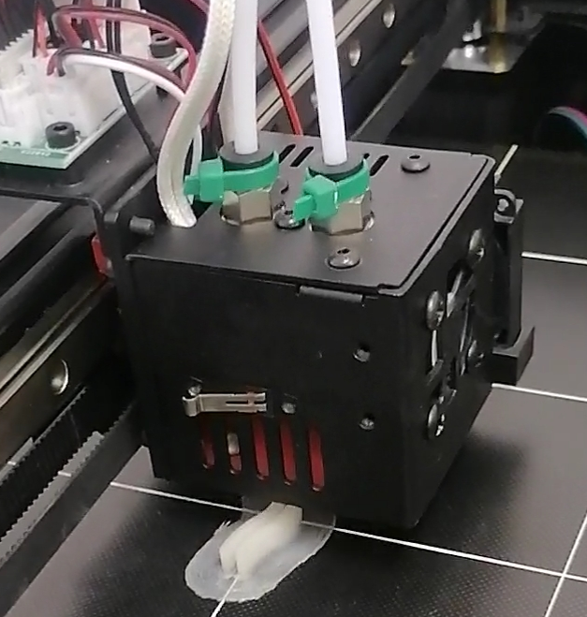
АКТУАЛЬНОСТЬ ТЕМЫ ИССЛЕДОВАНИЯ
В производство изделий авиационно-космической техники ускорилось внедрение
аддитивных технологий, что обусловлено достижениями в области производства металлических и полимерных композиционных материалов (ПКМ). Такие известные компании-производители авиационно-космической техники, как Boeing, Airbus, SpaceX, Blue Origin, Rocket Lab и другие, с каждым годом в конструкциях своих изделий наращивают количество деталей и узлов, изготовленных с использованием 3D-печати.
Внедрение аддитивных технологий в АО «РКЦ «Прогресс»
Электронно-лучевая наплавка проволокой
FDM (Fused Deposition Modeling) печать

Slide 3
ЦЕЛЬ И ЗАДАЧИ ИССЛЕДОВАНИЯ
Целью исследования является определение геометрии направляющего кронштейна для стыковки опорного конуса бокового блока ракеты-носителя (РН) в оголовок подпятника центрального блока РН.
В соответствии с вышепоставленной целью поставлены следующие задачи исследования:
1) разработать 3D-модели направляющего кронштейна;
2) провести FDM (Fused Deposition Modeling) 3D-печать опытных образцов кронштейнов из полимерных материалов;
3) провести экспериментальные работы по стыковке опорного корпуса бокового блока РН в оголовок подпятника центрального блока с применением напечатанных кронштейнов;
4) по результатам экспериментальных работ выбрать оптимальную геометрию направляющего кронштейна для стыковки опорного конуса бокового блока РН в оголовок подпятника центрального блока РН.

Slide 4
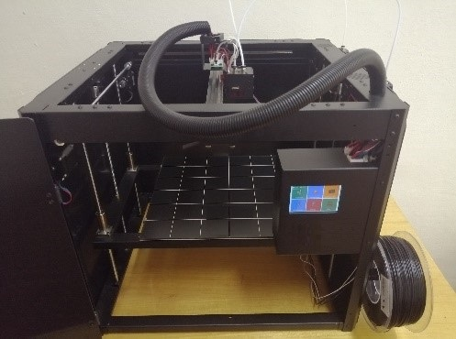
МАТЕРИАЛЫ И МЕТОДЫ
Разработка 3D-моделей направляющего кронштейна проведена в системе автоматизированного проектирования KOMPAS-3D.
В качестве материала для изготовления опытных образцов направляющего кронштейна использован полимерный материал – полиактид (PLA).
В качестве аддитивного оборудования для изготовления опытных образцов направляющего кронштейна использован FDM 3D-принтер иностранного производства

Slide 5
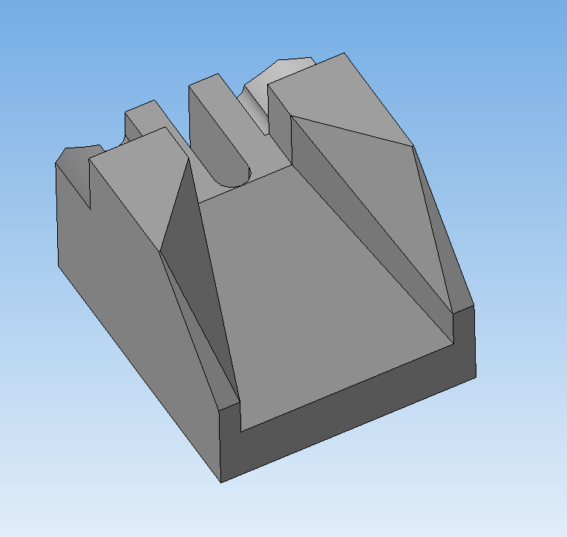
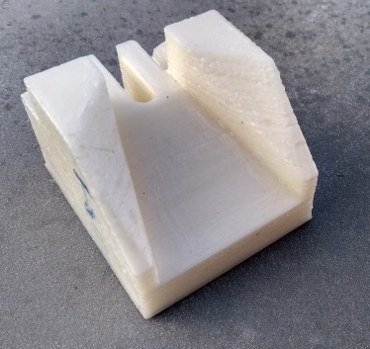
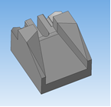
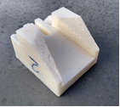
ОБСУЖДЕНИЕ И РЕЗУЛЬТАТЫ
Вариации 3D-моделей и напечатанных образцов направляющего кронштейна:
№ п/п | 3D-модель кронштейна | Напечатанный образец
1
2

Slide 6
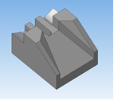
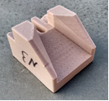
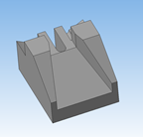
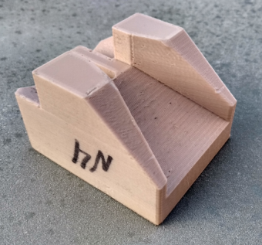
ОБСУЖДЕНИЕ И РЕЗУЛЬТАТЫ
Вариации 3D-моделей и напечатанных образцов направляющего кронштейна:
№ п/п | 3D-модель кронштейна | Напечатанный образец
3
4

Slide 7
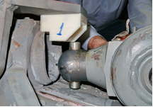
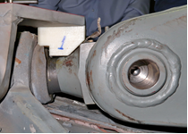
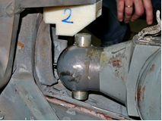
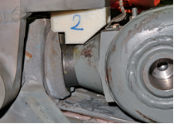
ОБСУЖДЕНИЕ И РЕЗУЛЬТАТЫ
Экспериментальная отработка стыковки макета опорного конуса бокового блока РН к макету оголовка подпятника центрального блока РН:
№ п/п | Момент стыковки | Окончательная стыковка
1
2

Slide 8
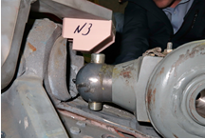
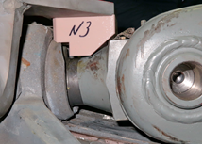
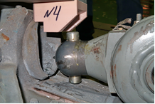
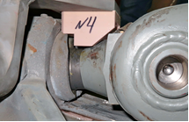
ОБСУЖДЕНИЕ И РЕЗУЛЬТАТЫ
Экспериментальная отработка стыковки макета опорного конуса бокового блока РН к макету оголовка подпятника центрального блока РН:
№ п/п | Момент стыковки | Окончательная стыковка
3
4

Slide 9
ЗАКЛЮЧЕНИЕ
Таким образом, разработана, изготовлена и выбрана оптимальная геометрия направляющего кронштейна для стыковки опорного конуса бокового блока РН в оголовок подпятника центрального блока РН.
Кроме того, по результатам анализа проведенных экспериментальных работ сформулированы следующие основные аспекты целесообразности применения FDM 3D-печати полимерными материалами в производстве изделий ракетно-космической техники:
Репрезентативность напечатанных опытных образцов – точность геометрии и физические характеристики детали. В демонстрируемом экспериментальной работе воздействие на напечатанные направляющие кронштейны не должны приводить к их деформации.
Стоимость и скорость изготовления. Выбор FDM 3D-печати должен производиться исходя из приоритетности сроков и существующих ограничений затрачиваемых средств. Должно проводиться сравнение себестоимости и временных затрат на изготовление полимерной детали методом FDM 3D-печати с «традиционными» вариантами изготовления детали или узла. Для рассматриваемой экспериментальной работы рассмотрен вариант использования кронштейнов из стали, изготовленных на фрезерном станке с ЧПУ. Технико-экономический расчет показал, что стоимость и скорость изготовления кронштейнов из стали привели к десяти кратному увеличению временных и финансовых ресурсов.

Slide 10
Sergey Krasilnikov
АО «Ракетно-космический центр «Прогресс»
БЛАГОДАРЮ
ЗА ВНИМАНИЕ!
Начальник конструкторского отдела наземного оборудования,
Матвеев Виталий Александрович

